Slide 1

به نام خدا
گزارشکار پروژه پایانی کارشناسی
موضوع: چت بات رابین(ربات چت کننده به زبان فارسی)
دانشجو: سید علیرضا هادیپور
استاد: دکتر احمدیفر
تاریخ:1402/11/09
دانشکده فنی دانشگاه گیلان
زمستان 1402

Slide 2
فهرست موارد
1- مقدمه ----------------------------------------------------------------------------------- 3
2- چت بات رابین --------------------------------------------------------------------------- 5
- دیتاست
- معماری مدل
- رابط کاربری
3 - قسمت پایانی ---------------------------------------------------------------------------- 8

Slide 3
مقدمه
چت بات چیست؟
چت بات یا ربات چت کننده نرم افزاری است که از طریق یادگیری ماشین و هوش مصنوعی میتواند سوال و درخواست کاربر را گرفته و بر اساس سوالش ، به او پاسخ مناسبی بدهد.
چرا چت بات؟
امروزه با پیشرفت تکنولوژی و ظهور فناوری های پیشرفته مانند ChatGPT و مانند آن، نیاز به هوش مصنوعی که بتواند با سرعت بیشتر و توان محاسباتی بالاتر از انسان کارکند و به سوالات و مشکلات کاربران پاسخ مناسبی بدهد حس میشود.
موارد کاربرد این پروژه چیست؟
چت بات های فارسی میتوانند به کاربران فارسی زبان در هرکجای دنیا که باشند کمک کنند. این چت بات ها میتوانند خاص منظوره طراحی شوند و برای هر خدماتی بر روی دیتا های مختص به آن خدمات آموزش ببینند. برای مثال پزشکی را فرض کنید که به جای ویزیت کردن حضوری، چت باتی میخواهد که فقط به سوالات پایه ای بیمارانش جواب دهد و با اینکار وقت برای ویزیت حضوری بیمارانی که بد حال ترند بیشتر خواهد بود و منتطر ماندن در صف ویزیت کوتاه خواهد شد. برای مثال سوالاتی مثل:" بمدت دوروز سرماخورده ام و از قرص A استفاده میکنم اگر بجایش از B استفاده کنم چقدر طول میکشد تا درمان شوم؟".

Slide 4
یا برای مثال وبسایتی را فرض کنید که برای فروش محصولاتش از چت بات استفاده میکند و کاربران میتوانند از چت بات سوالاتی مثل:
بهترین محصول این ماه کدام است؟
بهترین اجناس برای کادو روز مرد چیست؟
ارزان ترین کفش موجود را معرفی کن ؟
و سوالاتی از این قبیل بپرسد و چت بات بر اساس آن پاسخ مناسبی بدهد همه این ها مثال هایی از کاربرد چت بات در زمینه های مختلف است که نشان دهنده کاربرد فراوان این نرم افزار است.

Slide 5
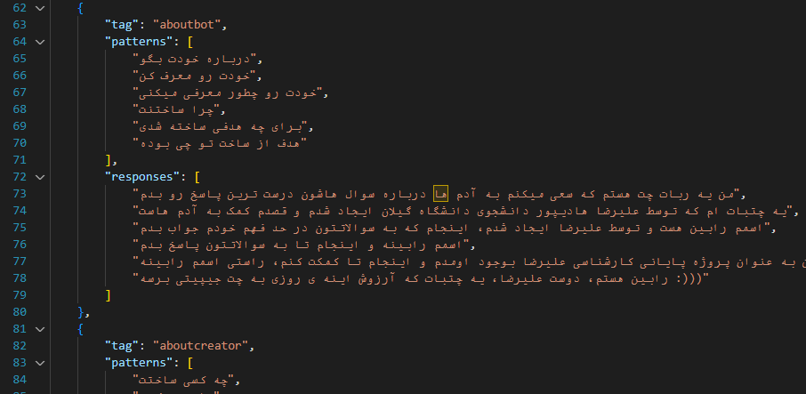
چت بات رابین
این چت بات رابین نام گذاری شده است و بر روی دیتاستی که به صورت دستی ایجاد و در فایلی به فرمت Jason ذخیره شده است تمرین(Train) داده شده است.
تصویر1: قسمتی از دیتای ایجاد شده

Slide 6
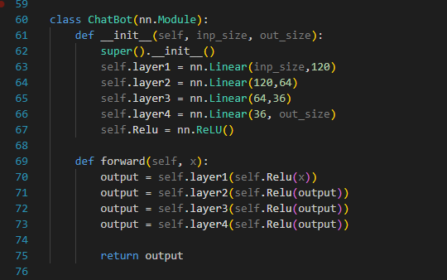
در معماری لایه های شبکه عصبی برای این چت بات از فریم ورک پایتورچ(Pytorch) استفاده شده که امکانات زیادی برای ساخت شبکهای عصبی را به ما میدهد. در قسمت جداسازی کلمات از کتابخانه فارسی hazm استفاده شده تا براحتی عمل Tokenization روی کلمات انجام بگیرد. Hyper parameter های مدل به صورتی مقدار دهی شدند که باعث شوند مدل بدرستی یاد بگیرد و تا حد امکان خطا را کم کند.
تصویر 2: مدل طراحی شده برای چت بات

Slide 7
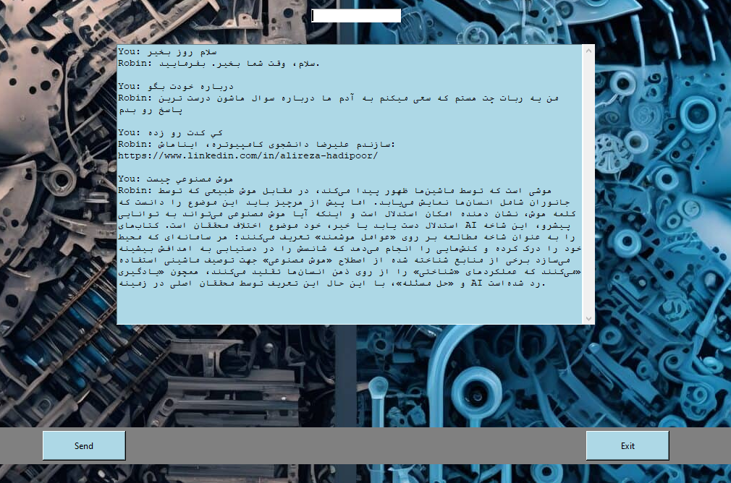
در قسمت رابط کاربری این چت بات از کتابخانه Tkinter استفاده شده تا بتوان رابط کاربری واضح و قابل فهم برای کاربر ایجاد کرد.
تصویر3: قسمتی از خروجی برنامه

Slide 8
قسمت پایانی
- در این پروژه سعی بر این شده تا با استفاده از یادگیری خود خوان و دانش بدست آمده در دوره کارشناسی، نرم افزاری طراحی شود تا هم کاربردی بوده، هم در آینده مورد استفاده قرار گیرد و هم فرصت توسعه دادن به مدل های قوی تر و بزرگتر را داشته باشد. مدل پیشرفته تر(با الگوریتم های قوی تر) میتوانند در صنعت مورد استفاده بسیاری از کسب و کارها گردد.
- توضیحات مفصل و با جزیات در زمان ارائه حضوری ارئه خواهد شد.
- سید علیرضا هادیپور(کارشناسی ورودی 98)

